Slide 1
Introducción a Java

Slide 2
¿Qué es Java?
Es una lenguaje de programación y una plataforma.
Java es un lenguaje
De alto nivel
Robusto
Orientado a objetos
Seguro
Independiente de la plataforma
Sencillo
Arquitectura Neutral (32 o 64 bits)
Portable
Multi-hilo
Distribuido
Esto se debe en cierta forma a la Virtual Machine de Java o JVM

Slide 3
Aplicaciones
Existe muchos dispositivos donde se ejecuta Java y por lo tanto tipos aplicaciones como
Aplicaciones de escritorio
Aplicaciones WEB
Aplicaciones Empresariales
Móviles
Sistemas Embebidos
Robótica
Juegos
Etc.

Slide 4
Tipos de aplicaciones
Hay principalmente 4 aplicaciones que pueden ser creadas
Standalone Application
Son conocidas como aplicaciones de escritorio o basadas en ventanas.
En Java es usado para esto el AWT y Swing
WEB Application
Aplicaciones que corren del lado del servidor y retornan paginas web.
En Java se usan Serverlet, JSP, Struts, Sping, Hibernate, JSF, etc.
Enterprise Application
Aplicaciones distribuidas, tales como sistemas bancarios.
En Java es usado EJB
Mobile Application
Aplicaciones para dispositivos Mobiles.
Actualmente se usa Android y Java Me.

Slide 5
Plataformas/Ediciones de Java
Java SE (Java Standard Edition)
En la plataforma de desarrollo de Java.
Esta incluye las APIs de programación en Java y funcionalidades Core.
Java EE (Java Enterprise Edition)
Es la plataforma utilizada principalmente para el desarrollo de aplicaciones WEB y Empresariales. Esta basada en SE pero agregando nuevas funcionalidades
Java ME (Java Micro Edition)
Es una versión pequeña utilizada principalmente para el desarrollo de aplicaciones móviles.
JavaFX
Es usada para el desarrollo de aplicaciones en internet.

Slide 6
Un poco de historia…
Java inicialmente fue desarrollada para la televisión interactiva, pero era muy avanzada para su tiempo.
Los principios en la creación de Java fueron
Simple
Robusto
Portable
Independiente de la plataforma
Seguro
Alto rendimiento
Multi-hilo
Arquitectura Neutral
Orientado a Objetos
Interpretado
Dinámico
Actualmente Java es utilizado para programas en internet, dispositivos móviles, juegos, soluciones de e-negocios, etc.

Slide 7
Un poco de historia…
En 1991 James Gosling, Mike Sheridan y Patrick Naughton iniciaron el proyecto Java, era un pequeño equipo de Sun llamado Green Team
Desarrollado para sistema embebidos, como las cajas de televisión por cable.
Inicialmente Gosling lo llamo “Greentalk” y la extensión era .gt
Luego fue llamado OAK como parte del Green Project.
OAK es un símbolo de fuerza y es un árbol nacional en varios países
En 1995 lo llamaron Java, porque el nombre OAK ya estaba registrado por Oak Technologies.
Se sugirieron varios nombres como dynamic, revolutionary, Silk, jolt, DNA. Querían que sea algo fácil de pronunciar y que sea revolucionario, único, querible, con onda y divertido de pronunciar
Quedaron como opciones Java y Silk
Como java era único quedo este nombre.
Java es el nombre de una isla donde se produjo el primer café, fue elegido por Golsing mientras tomaba café.

Slide 8
Un poco de historia…
Java es un nombre, no un acrónimo
Desarrollado por Gosling en Sun Microsystem, hoy subsidiaria de Oracle Corporation
En 1995 fue nombrado uno de los 10 mejores productos del 1995
JDK 1.0 fue lanzado el 23 de enero de 1996
Desde este primer lanzamiento se han agregado varias funcionalidades nuevas.
Y ahora es usado para desarrollar todo tipo de aplicaciones.

Slide 9
Un poco de historia…
Historial de versiones
JDK Alpha and Beta (1995)
JDK 1.0 (23/01/1996)
JDK 1.1 (19/02/1997)
J2SE 1.2 (8/12/1998)
J2SE 1.3 (8/05/2000)
J2SE 1.4 (6/02/2002)
J2SE 5.0 (30/09/2004)
Java SE 6 (11/12/2006)
Java SE 7 (28/07/2011)
Java SE 8 (18/03/2014)
Java SE 9 (21/12/2017)
Java SE 10 (20/03/2018)
Detalle de las veriones

Slide 10
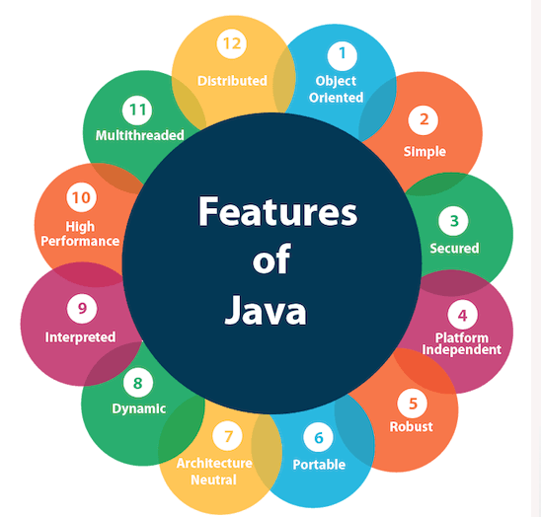
Características de Java
Fuente: Javatpoint.com

Slide 11
Características de Java
Simple
Fácil de aprende porque
La sintaxis esta basada en C++
Java elimino muchas características complicadas, por ejemplo los punteros
Java no necesita eliminar objetos no utilizados, puesto que tiene el Garbage Collection.
Orientado a Objetos
Java es un lenguaje orientado a objetos
Todo en Java es un Objeto
Independiente de la Plataforma
Es escrito una vez y funciona en todos lados.
Esto es posible gracias al JVM

Slide 12
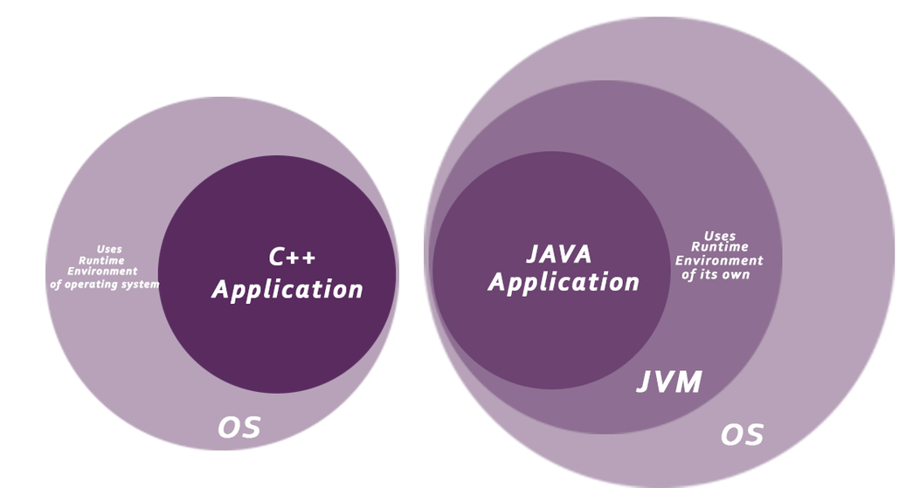
Características de Java
Seguro
No tiene punteros
JVM
Java presenta 3 característica de seguridad por defecto
Classloader: Parte de la JRE (java runtime environment) separando los paquetes que se levantan del sistema y los de la red.
Bytecode Verifier: revisa el código por código ilegal que viole el acceso a los objetos
Security Manager: Determina que recurso puede ser accedido por una clase.

Slide 13
Características de Java
Robusto
Usa un administrador de memoria
No hay punteros
Garbage Collection automático y elimina los objetos no usados por java
Hay un manejador de excepciones
Y un mecanismo de checkeo de tipos
Arquitectura Neutral
No hay características dependientes de la implementación. Por ejemplo en C++ un tipo de datos que ocupa 2 bytes en 32bits y 4 bytes en 64bits. En Java ocupan lo mismo en ambos, 4bytes.
Portable
Al tener el JVM que varia en cada plataforma y el código es el mismo en todos.

Slide 14
Características de Java
Alto rendimiento
Java es mas rápido que otros lenguajes interpretados, puesto que el código es casi nativo.
Un lenguaje compilado siempre será mas rápido.
Distribuido
Permite la creación de aplicaciones distribuidas.
Multi-hilo
Permite la ejecución en concurrencia.
Dinámico
Permite la carga de clases dinámicas. Las clases son cargadas on demand.

Slide 15
JDK, JRE y JVM
JVM – Java Virtual Machine
Es una maquina abstracta
Es llamada Maquina Virtual porque no existe físicamente.
Provee un entorno de ejecución donde las aplicaciones Java son ejecutadas.
También se puede ejecutar aplicaciones de otro lenguaje que haya sido compilados a Java bytecode
Disponible para varias plataformas de hardware y software
JVM realiza las siguientes tareas
Carga el código
Verifica el código
Ejecuta el código
Provee un entorno de ejecución

Slide 16
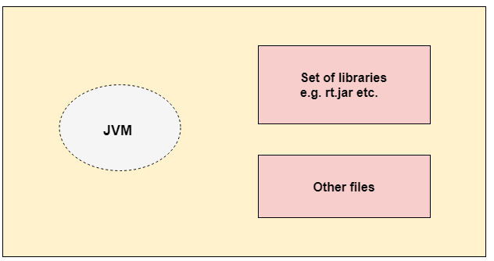
JDK, JRE y JVM
JRE – Java Runtime Environment
También conocido como RTE
Es un set de herramientas de software utilizados para desarrollar aplicaciones Java.
Es la parte de implementación del JVM
Existe físicamente, contiene un set de librerías y otros archivos que usa JVM en tiempo de ejecución

Slide 17
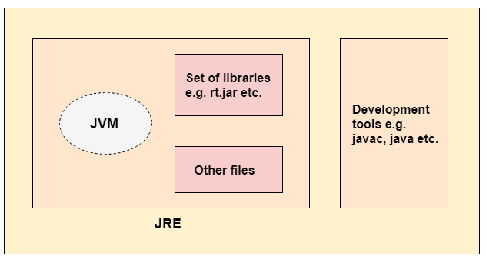
JDK, JRE y JVM
JDK – Java Development Kit
Entorno de desarrollo de aplicaciones en java y applets.
Físicamente existe y es el JRE + las herramientas de desarrollo
JDK es una implementación de cualquiera de las plataformas
Standard Edition Java Platform
Enterprise Edition Java Platform
Micro Edition Java Platform
Esta compuesto de varios recursos como
Interpretador (java)
Compilador (javac)
Archivador (jar)
Documentador (javadoc)
etc

Slide 18
Bibliografía
Material generado con la información de
https://www.javatpoint.com/java-tutorial

